Slide 1
데이터베이스 교육 (과제풀이)
2024.08.27
이명균

Slide 2
1. 테이블을 설계하기
시나리오1 : 고객관리
고객은 아이디와 이름, 성별, 포인트로 구성된다.
아이디는 8글자이며, 중복된 아이디는 사용할 수 없다.
이름은 한글로 최대 5글자 이며 성별은 남과 여로 저장한다.
포인트는 최대 9999.99까지 저장할 수 있다.
고객은 출석도장을 찍을 수 있다.
출석도장은 날짜를 저장한다.
고객은 하루에 여러번 출석도장을 찍을 수 있다.
개념적 설계(테이블명세서)
Table 명 : Customer
컬럼 | id | name | gender | point
컬럼의미 | 아이디 | 고객명 | 성별 | 포인트
속성 | vcarchar2(8) | varchar2(10) | Varchar2(2) | float(3.2)
제약조건 | primary key 8글자 | Not null 한글최대5글자 | Check ‘남’ or ‘여’ | 숫자6자리와 소수점2째자리
Table 명 : Present
컬럼 | id | sign_dt
컬럼의미 | 아이디 | 출석일
속성 | vcarchar2(8) | varchar2(8)
제약조건 | foreign key 8글자 | 날짜YYYYMMDD

Slide 3
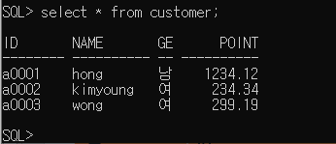
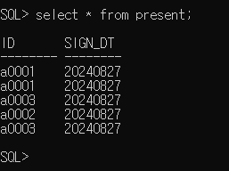
1. 테이블을 설계하기
물리적 설계(쿼리문)
create table customer (
id varchar2(8),
name varchar2(10) not null,
gender varchar2(2) check (gender in ('남','여')),
point number(6,2),
primary key(id)
);
create table present(
id varchar2(8),
sign_dt varchar2(8),
constraint fk_customer_id foreign key(id) references customer(id)
);
테스트결과

Slide 4
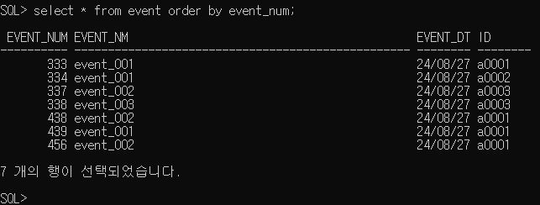
1. 테이블을 설계하기
시나리오2 : 고객관리
고객은 아이디와 이름, 성별, 포인트로 구성된다.
아이디는 8글자이며, 중복된 아이디는 사용할 수 없다.
이름은 한글로 최대 5글자 이며 성별은 남과 여로 저장한다.
포인트는 최대 9999.99까지 저장할 수 있다.
고객은 이벤트에 참여 할 수 있다.
이벤트는 별도의 테이블에 저장한다.
이벤트 번호는 숫자3개의 조합이다.
이벤트 번호와 이벤트 이름과 날짜를 저장한다.
고객만 이벤트에 참여 가능하고
이벤트는 현재 계획된 이벤트만 신청이 가능하다.
개념적 설계(테이블명세서)
Table 명 : event
컬럼 | event_num | event_nm | event_dt | id
컬럼의미 | 이벤트번호 | 이벤트명 | 이벤트 일자 | 참여 아이디
속성 | vcarchar2(8) | varchar2(50) | date | vcarchar2(8)
제약조건 | primary key |  |  | foreign key
 | 숫자3개의 조합 | 한글최대25글자 | 날짜 | 8글자
물리적 설계(쿼리문)
테스트결과
create table event(
event_num number(3),
event_nm varchar2(50),
event_dt date,
id varchar2(8),
primary key(event_num),
constraint fk_customer_id2 foreign key(id) references customer(id)
);

Slide 5
2. 구축된 데이터 베이스 분석하기
제출방법 : 1번부터 끝까지, 쿼리 실행 화면, 쿼리 결과 분석 내용을 1번 파워포인트 뒤에 첨부.
create table stu(
id varchar2(3),
name varchar2(6),
addr varchar2(6),
primary key(id)
);
create table sub(
scode varchar2(3) primary key,
sname varchar2(6),
str varchar2(6)
);
---- 외래키 제약조건
create table sugang(
userid varchar2(3),
subcode varchar2(3),
constraint sugang_fk_userid foreign key(userid) references stu(id)
on delete set null, //부모릴레이션에 참조하고 있는 id가 삭제되면 자식릴레이션 외래키 속성이 null
constraint sugang_fk_subcode foreign key(subcode) references sub(scode)
on delete cascade//부모릴레이션에 참조하고 있는 scode가 삭제되면 자식릴레이션 튜플도 삭제
);
테스트결과

Slide 6
2. 구축된 데이터 베이스 분석하기
문제풀이
1. aaa, 홍길동, 수원 이라는 학생이 등록하였다. / insert into stu values('aaa','홍길동', '수원');
2. bbb, 일지매, 서울 이라는 학생이 등록하였다. / insert into stu values('bbb','일지매', '서울');
3. aaa, 아저씨, 대전 이라는 학생이 등록하였다. / insert into stu values('aaa', '아저씨', '대전'); (X)
4. ccc, 오징어,서울특별시라는 학생이 등록하였다. / insert into stu values('ccc', '오징어', '서울특별시'); (X)
5. c01, 오라클,김길수 라는 과목을 등록하시오. / insert into sub values('c01','오라클','김길수');
6. c02, 자바,김아무개라는 과목을 등록하시오. / insert into sub values('c02','자바','김아무개'); (X)
7. c02,객체언어, 홍길동 이라는 과목을 등록하시오. / insert into sub values('c02','객체언어','홍길동'); (X)
8. c03, html, 이길동 이라는 과목을 등록하시오. / insert into sub values('c03','html','이길동');
9. c04, js, 김자바라는 과목을 등록하시오. / insert into sub values('c04','js','김자바');
10. 아이디 aaa, 과목코드 c05를 등록하시오. / insert into sugang values('aaa','c05'); (X)
11. 아이디 aaa, 과목코드 c01을 등록하시오. / insert into sugang values('aaa','c01');
12. 아이다 aaa, 과목코드 c03을 등록하시오. / insert into sugang values('aaa','c03');
13. 아이디 bbb, 과목코드 c01를 등록하시오 / insert into sugang values('bbb','c01');
14. 홍길동의 이름을 이길동으로 변경하시오. / update stu set name='이길동' where name='홍길동';
15. 오라클 선생님의 이름을 김오라로 변경하시오. / update sub set str='김오라' where sname='오라클‘;
16. bbb가 신청한 c01을 c04로 변경하시오. / update sugang set subcode='c04' where userid='bbb' and subcode='c01';
17. aaa가 신청한 html과목을 철회하시오. / delete from sugang where userid='aaa' and subcode='c03';
18. 홍길동 학생을 삭제하시고 수강신청 테이블을 확인하시오. / delete from stu where name='홍길동'; (X)
/ select * from sugang;
19. 김자바 과목을 삭제하시고 수강신청 테이블을 확인하시오. / delete from sub where str='김자바';
/ select * from sugang;
20. 아이디 bbb, 과목코드 c01를 등록하시오 / insert into sugang values('bbb','c01');

Slide 7
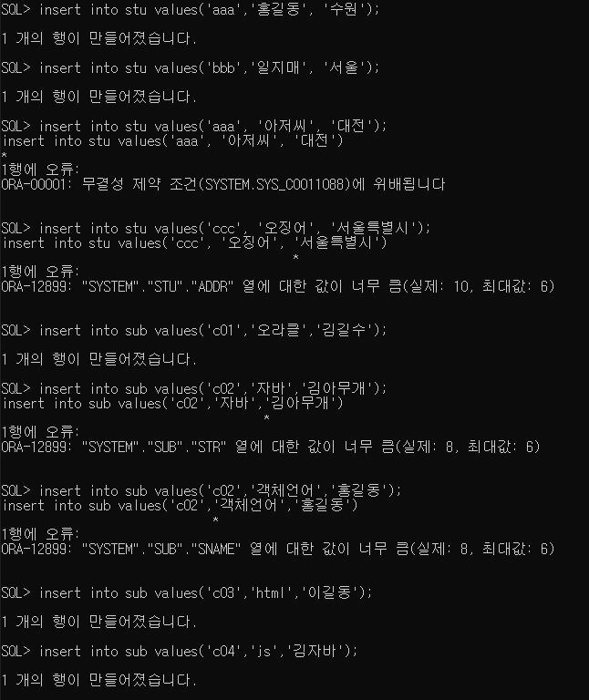
2. 구축된 데이터 베이스 분석하기
실행 화면

Slide 8
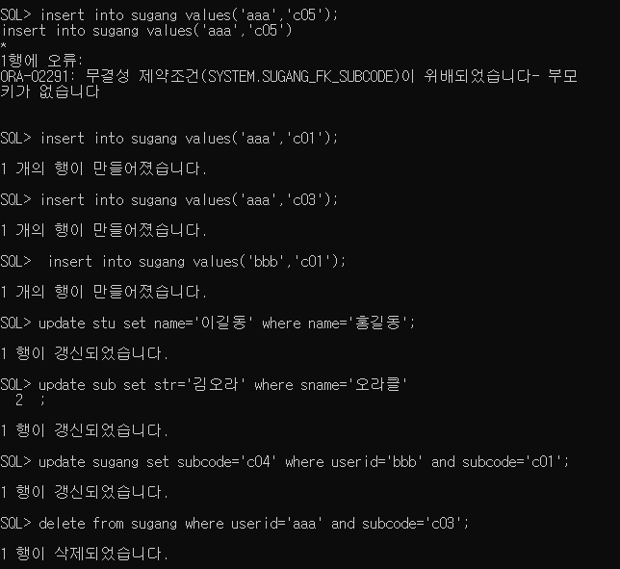
2. 구축된 데이터 베이스 분석하기
실행 화면

Slide 9
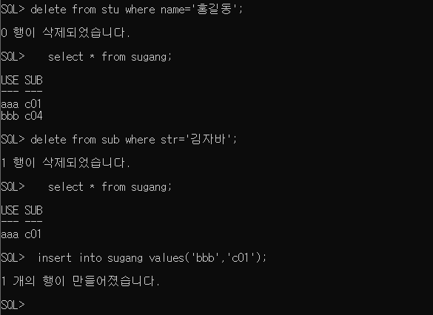
2. 구축된 데이터 베이스 분석하기
실행 화면

